Slide 1
GIGAスクールタブレット端末 家庭への持ち帰りについて
川口市立神根小学校

Slide 2
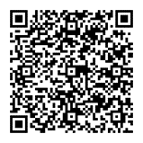
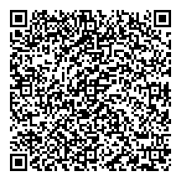
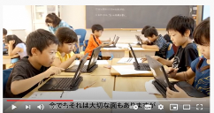
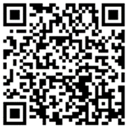
川口市のＧＩＧＡスクール構想が始まります！
保護者用
川口市立神根小学校
ギ ガ
将来の変化が予測困難な時代を
迎え、日本の教育が大きく変わろ
うとしています。新しい時代を
生きる子供たちのために、
どのような授業が行われるの
か分かりやすく解説します。
Global and Innovation Gateway for All
ＧＩＧＡスクール構想
の実現へ（リーフレット）
【文部科学省】
ＧＩＧＡスクール構想とは？
学習者用の１人１台端末と、高速通信ネットワークを一体的に整備することで、多様な子供たちそれぞれに最適な学びを実現するために、国が進める教育政策です。
子供たちの授業の変化
川口市の取組状況
1人１台のPC端末があることで、知る・理解する・考える・記録する・伝えることなどを効果的・効率的に行うことができるようになります。
GIGAスクール構想の実現に向け、教育の質を向上させるために、学校現場でのICT機器環境整備と、教員の指導力向上に向けたＩＣＴ活用研修を実施しています。
■今後のICT機器の整備について■
〇校内通信ネットワーク：令和２年度中に市内全小中学校の普通教室（特別支援学級含む）、職員室、体育館や特別教室等にWi-Fi環境を整備。
〇GIGAタブレット：令和２年度中に児童生徒１人１台整備
完了。１人１アカウントによる運用の実施。
〇セキュリティー：校内使用時におけるセキュリティー対策としてUTMを各学校に設置。また家庭持ち帰りに備え、GIGAタブレットにフィルタリングソフトをインストール（令和３年４月以降予定）
参考資料
「ＧＩＧＡスクール構想
時代のＩＣＴ活用ガイド」
【埼玉県総合教育センター】
参考動画：
「学校における１人１台端末環境
プロモーション動画」（公式youtube）
【文部科学省】

Slide 3
GIGAスクール端末持ち帰り調査
１回目 ７月 ９日（金）
２回目 ７月１６日（金）
対象：・１，５，６年生 ・２～４年生の抽出
持ち帰るもの：①タブレット端末
②タブレットを入れるソフトケース
③端末持ち帰りマニュアル
④調査回答書

Slide 4
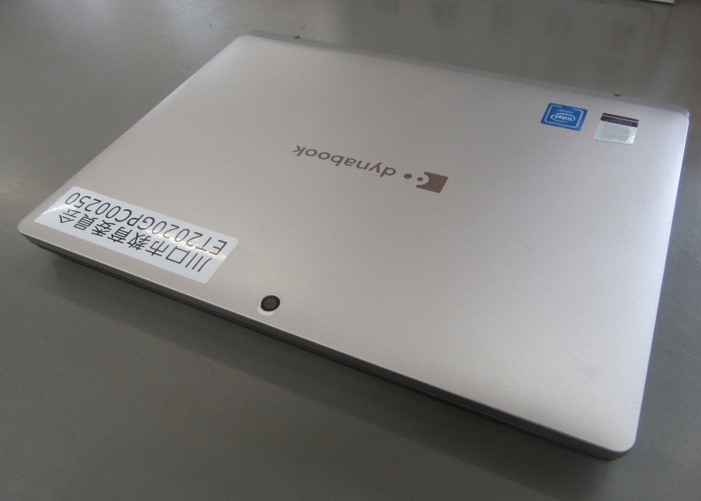
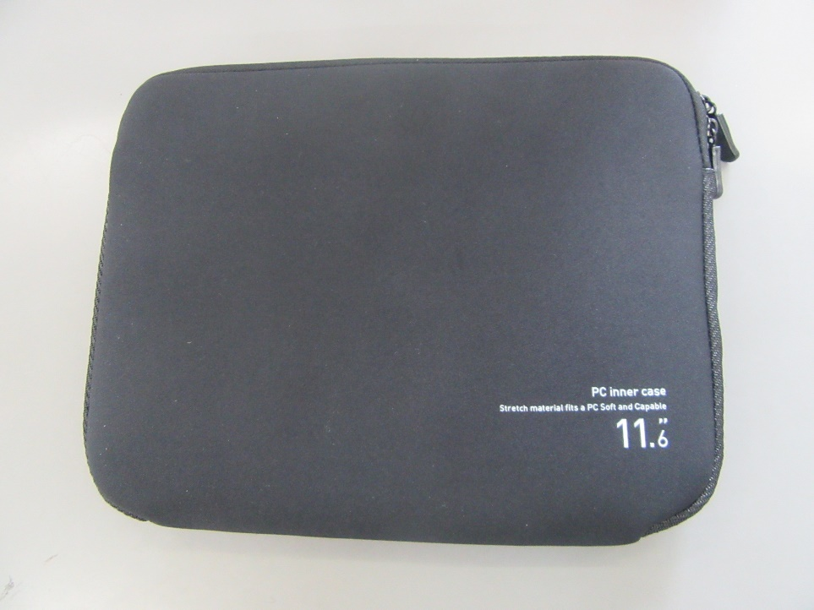
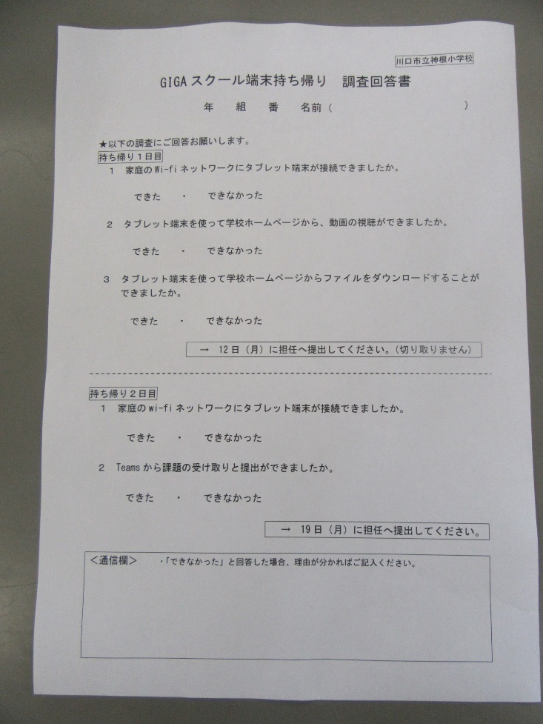
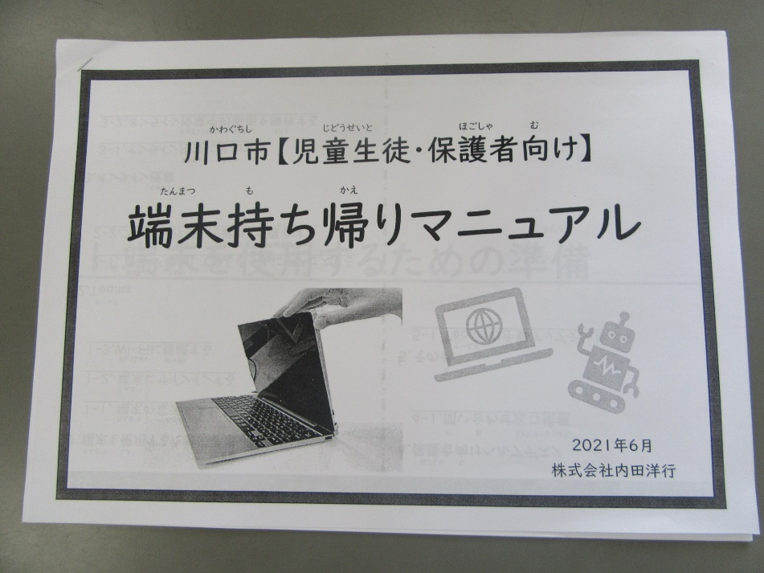
持ち帰るもの
①タブレット端末
②タブレット用
ソフトケース
④調査回答書
③端末持ち帰り
マニュアル

Slide 5
GIGAスクール端末の家庭利用における確認事項

Slide 6
持ち帰りの際に やっていただきたいこと
① 家庭内のネットワークへの接続
② 学習動画の視聴
③ ホームページからファイルのダウンロード

Slide 7
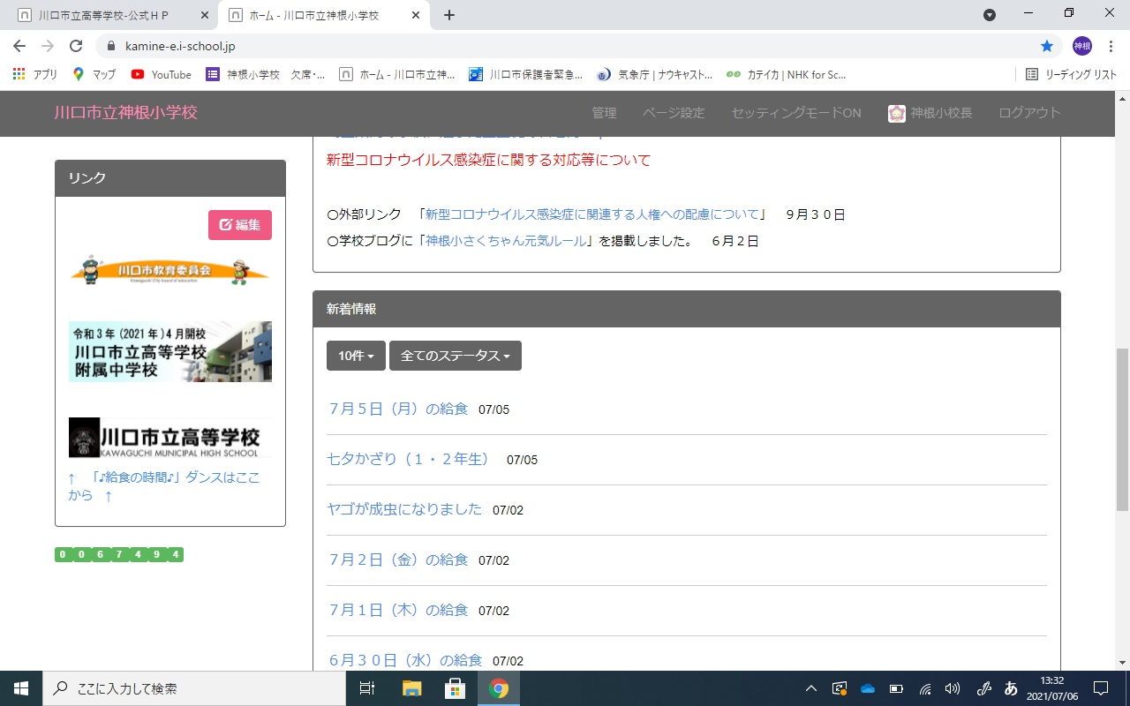
神根小ホームページ

Slide 8
持ち帰りの際に やっていただきたいこと
① 家庭内のネットワークへの接続
② 学習動画の視聴
③ ホームページからファイルのダウンロード

Slide 9
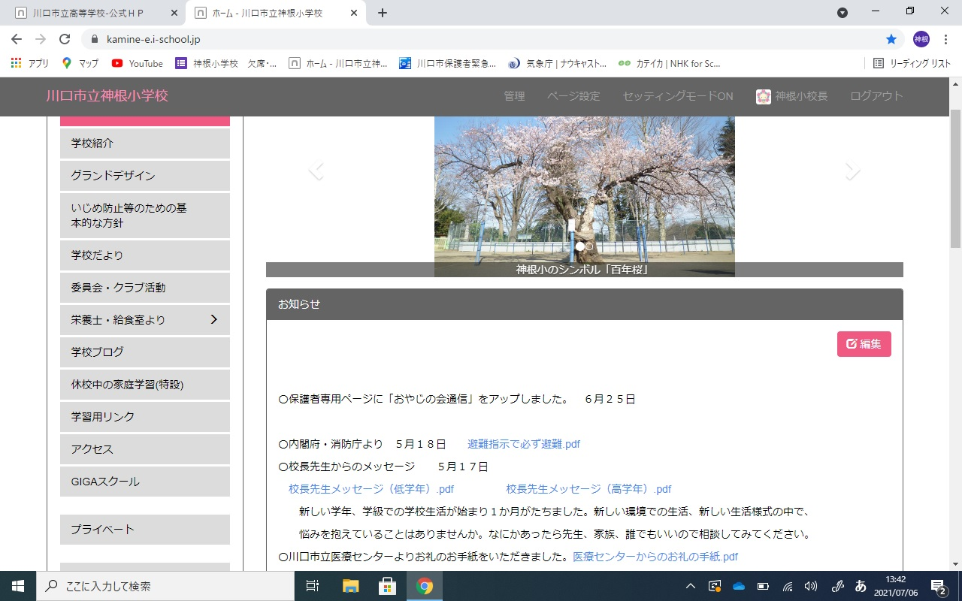
神根小ホームページ

Slide 10
持ち帰りの際に やっていただきたいこと
① 家庭内のネットワークへの接続
② 学習動画の視聴
③ ホームページからファイルのダウンロード
→ 調査回答書を記入して月曜日に担任へ提出

Slide 11
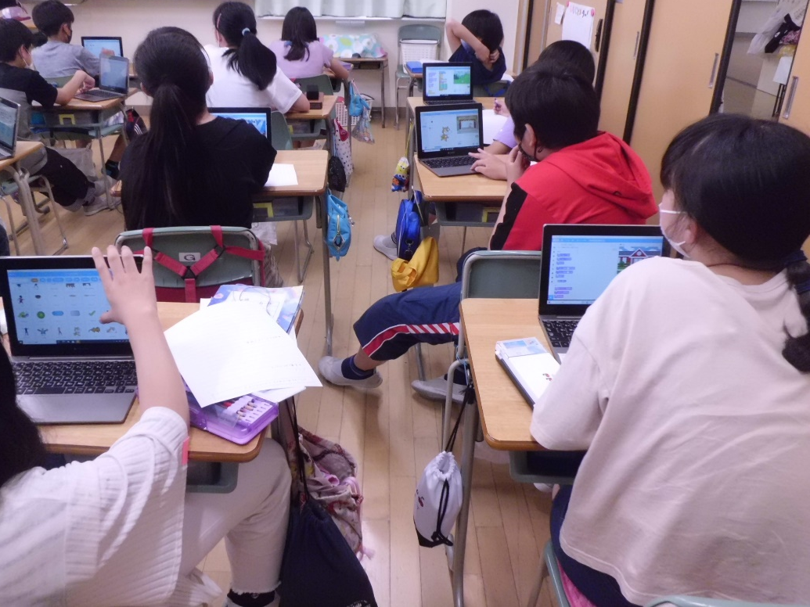
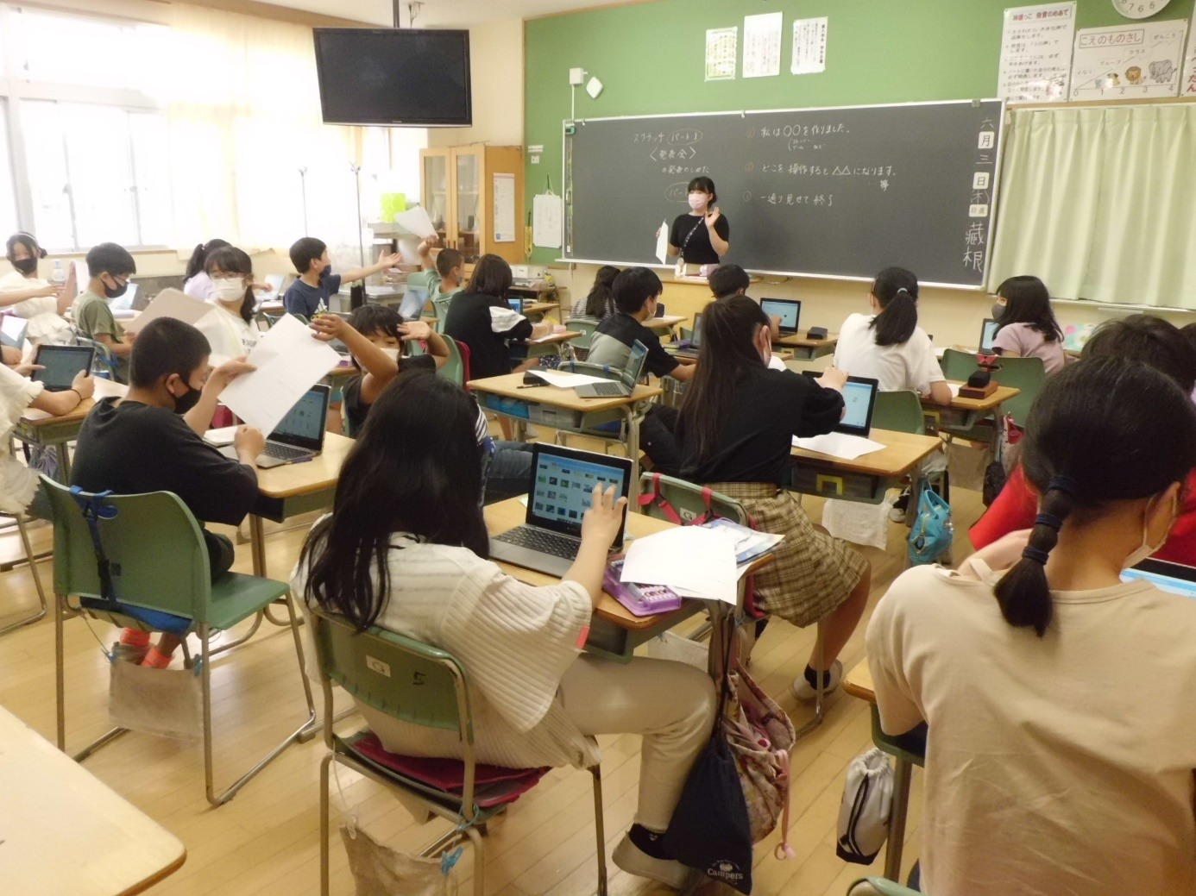
ご協力よろしくお願いいたします。

